Slide 1

Лекция 15. Кросс-культурный менеджмент в современный период

Slide 2

Рекомендуемая литература:
Учебная литература:
Аймаганбетова О.Х. Введение в кросс-культурную психологию. - Алматы: КазНУ, 2019.
Бердибаева С.К. Түлға психологиясы. Учебное пособие. – Алматы: Қазақ университеті, 2016.
Berry J. W. The Directories of Cross-Cultural Psychology: Building a Network, 2007.
Жубаназарова Н.С. Жас ерекшеліқ психологиясы. – Алматы: МОН, 2015.
Sanderson a., safdar S. Social psychology. - university of Guelph. Wiley-sons. Canada. Ltd., 2020.
Лебедева Н.М. Введение в этническую и кросс-культурную психологию. - М.: Изд. Дом «Ключ», 2013. – 224 с.
Мацумото Д. Психология и культура /перевод с анг. – СПб.: Изд.дом на Неве, 2012. – 500с.
Material Culture: Still 'Terra Incognita' for Psychology Today? //Academic Journal. By: Moro, Christiane. Europe's Journal of Psychology. May 2015, vol. 11, Issue 2. - P.172-176. DOI: 10.5964/ejop.v11i2.995. Database: Academic Search Complet.
Почебут Л.Г. Кросс-культурная и этническая психология. – СПб.: Питер, 2012.
Стефаненко Т.Г. Этнопсихология. – М.: Аспект Пресс, 2015.
Триандис Г. Культура и социальное поведение/перевод с англ. - М.: ФОРУМ, 2012.
Дополнительная литература:
Берри Дж., Пуртинга А., Маршал Х. и др. Кросс-культурная психология. Исследование и применение /перевод с англ. – Харьков: изд-во Гуманитарный центр, 2007.
Коул М., Скрибнер С. Культура и мышление. Психологический очерк. – М.: Прогресс, 1999.
Коул М. Культурно-историческая психология. – М.: Когито Центр, 2017.
Рубинштейн С.Л. Основы общей психологии. – СПб.: Питер, 2015.
Платонов Ю.П. Основы этнической психологии. - СПб.: Речь, 2015.– 452 с.
Интернет-ресурсы:
http://elibrary.kaznu.kz/ru
http://www.azps.ru
Курс лекций МГУ "Этнопсихология". Лектор –В.С. Смыслов, В.В. Петухов.
МГУhttps://www.youtube.com/playlist?list=PLt3fgqeygGTVk5khY228EBHujarUgyLfv
Курс лекций по кросс-культурной психологии Л.Почебут https://youtu.be/9r5XhUJM2w8

Slide 3


ВОПРОСЫ:
Понятие кросс-культурного менеджмента.
Организационная культура и ее уровни.
Базовые параметры выделения производственных ценностей.
Культурные различия в определении лидерства и менеджмента.

Slide 4

В чем разница между американскими и французскими менеджерами? Первый всем рассказывает о доходах своей компании и никому – о своей любовнице.
Второй всем рассказывает о своей любовнице и никому – о доходах компании»
Растущая открытость рынков, глобализационные тенденции в мировой экономике вызывают необходимость исследования и учета в практической деятельности кросс-культурной специфики ведения бизнеса.
Знание систем ценностей, поведенческих моделей и стереотипов, понимание национальных особенностей поведения людей повышают эффективность управления.
Кросс-культурный менеджмент – это управление отношениями, возникающими на границе национальных и организационных культур, выяснение и использование при управлении организацией закономерностей поведения, свойственных национальной деловой культуре, исследования причин межкультурных конфликтов и их нейтрализация.
Предметом исследования кросс-культурного менеджмента являются вопросы культурных различий и взаимодействия представителей этих систем.

Slide 5
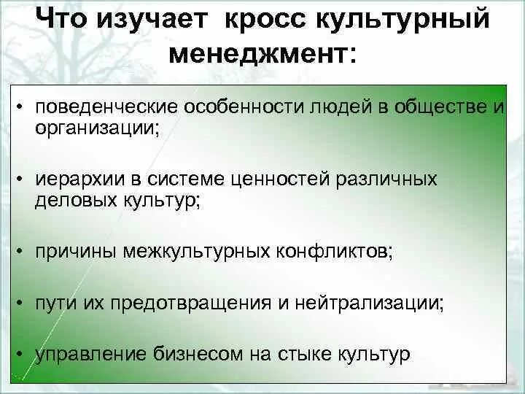
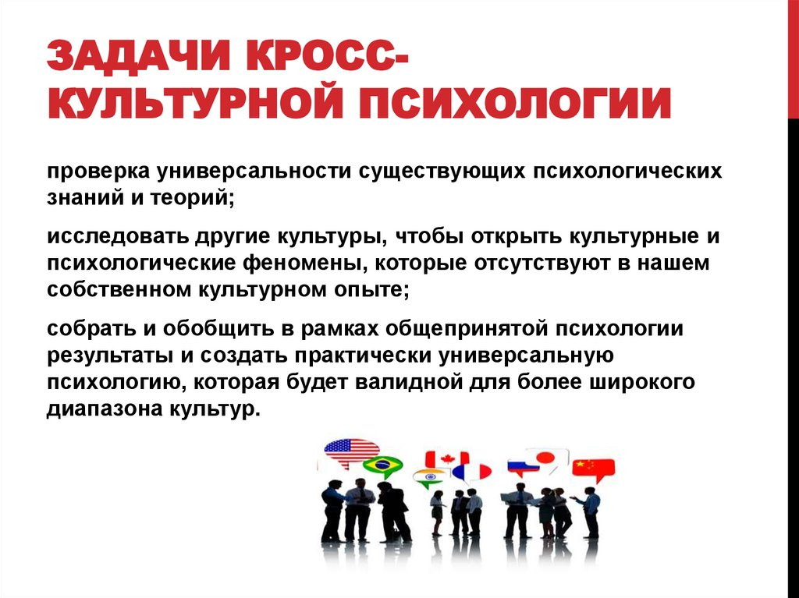

Slide 6

Выделяют две группы проблем:
Первая - это трудности работников, длительно пребывающих за границей в командировках, работающих за рубежом по трудовым соглашениям и др. (языковой барьер, непонимание на уровне принципов и стандартов поведения проблемы адаптации к жизни в другой стране и др.)
Второй комплекс проблем связан со стратегиями компаний, открывающих филиалы в других странах (с другой культурой) и не учитывающих эти национальные особенности, что в конечном счете приводит к существенным экономическим потерям.

Slide 7

Кросс-культурный менеджмент как важное направление науки об управлении человеческими ресурсами решает эти задачи на макро- и микроуровне путем:
управления культурным разнообразием - различиями в деловых культурах и в системах их ценностей;
определения причин межкультурных конфликтов, их предотвращения или нейтрализации;
разработки методов управления бизнесом на стыке взаимодействия культур, а также коллективами работников разных культур;
разработки кросс-культурных технологий;
формирования и развития межкультурных компетенций менеджеров в целях повышения эффективности организации в условиях глобализации экономики и др.

Slide 8
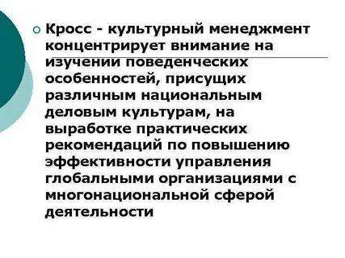

Таким образом,

Slide 9

Спасибо за внимание!

